Slide 1


A Chuva de meteoros orionídeas
Centro de divulgação da Astronomia
Observatório Dietrich Schiel
Karen Silva
Ksilva231@gmail.com

Slide 2
O que veremos ?
Cometas
Meteoros, meteoroides e meteoritos
Chuvas de Meteoros Orionídeas

Slide 3
Estrutura de um cometa
Núcleo
Cauda(s)
Para o Sol
Coma
Envelope de hidrogênio
Esquema fora de escala
Crédito da imagem: André Luiz da Silva/CDA/CDCC, baseada em figura de Chaisson e McMillan, em Astronomy Today
Notes:
A coma pode tornar-se tão grande quanto um planeta joviano e a cauda pode atingir comprimentos da ordem de 1 UA.

Slide 4
Cometas
Provêm de duas regiões distintas:
  CE-K (T<200 anos)
  NO: longo período
Núcleos com alguns km apenas, gelo, rocha e compostos de carbono
Coma: dezenas de milhares de km; cauda: pode atingir 1 UA
Relíquias da época da formação do Sist. Solar!

Slide 5
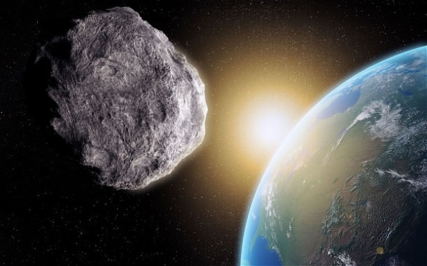
Cometas e a vida

Slide 6
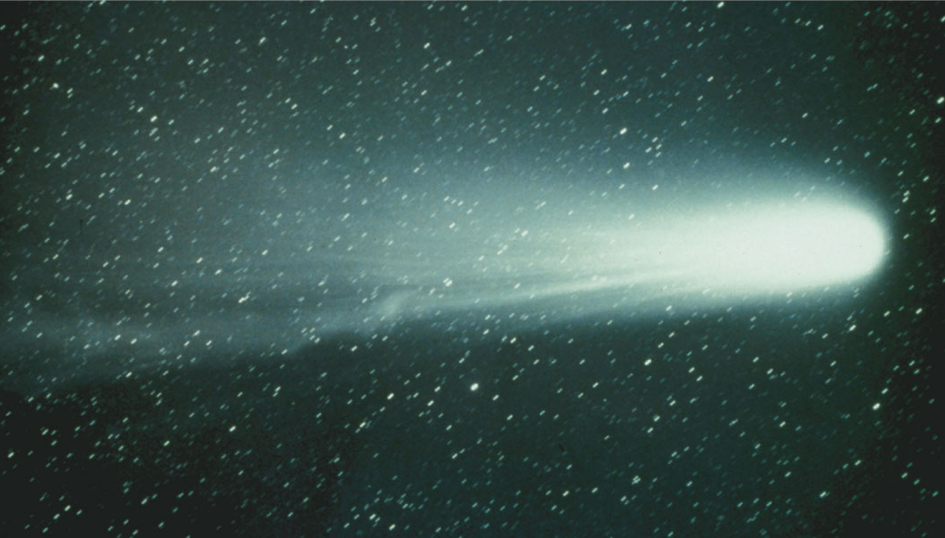
O Cometa Halley
Fonte da imagem: http://pages.uoregon.edu/jimbrau/BrauImNew/Chap14/7th/AT_7e_Figure_14_11b.jpg

Slide 7
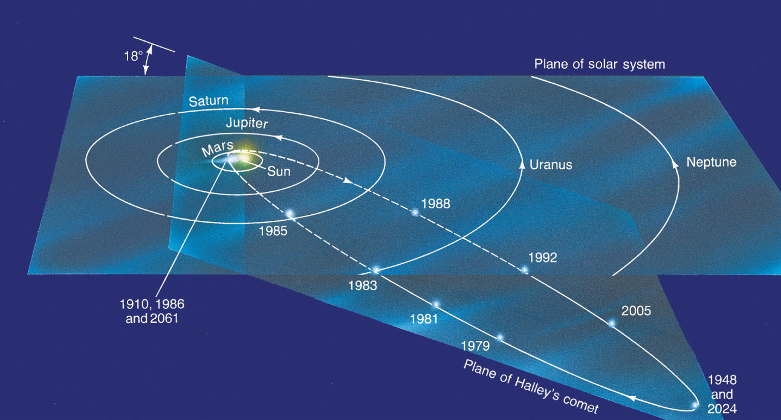
Órbita do Cometa Halley
Fonte da imagem: http://pages.uoregon.edu/jimbrau/BrauImNew/Chap14/7th/AT_7e_Figure_14_12.jpg

Slide 8
Cometa Halley: características
Previsão de retorno para 1758, feita por Edmond Halley, em 1705
Núcleo de 15 x 10 km
Período orbital de 76 anos
Sentido retrógrado

Slide 9
Meteoroides, meteoros e meteoritos

Slide 10
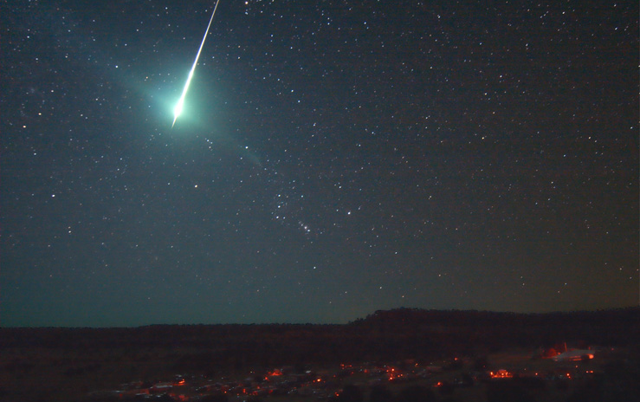
Meteoro
Crédito da imagem: Howard Edin (Oklahoma City Astronomy Club)
Notes:
Figura obtida do APOD do dia 11 de outubro de 2008.

Slide 11
Meteoros
Rastros brilhantes deixados por corpos que entram na atmosfera terrestre (meteoroides)
Calor gerando na entrada: milhares de °C
Cerca de 4 ton entram diariamente na atm.
Os maiores ao chegarem à superfície: meteoritos

Slide 12
Meteoritos
3 grandes grupos
  Rochosos (aerólitos)
  Metálico-rochosos (siderólitos)
  Metálico (sideritos)
Cada grupo: subdivisões com diferenças químicas, mineralógicas
Um dos maiores do Brasil: Bendegó (5 ton)

Slide 13
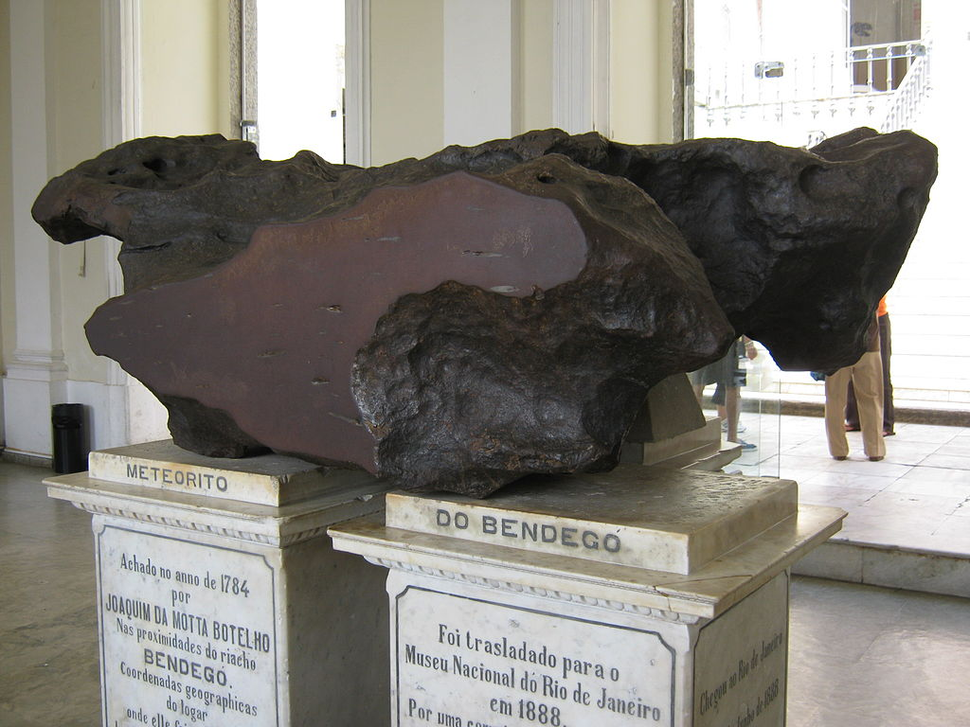
Meteorito de Bendegó
Crédito da imagem: Jorge Andrade/Museu Nacional do Rio de Janeiro

Slide 14
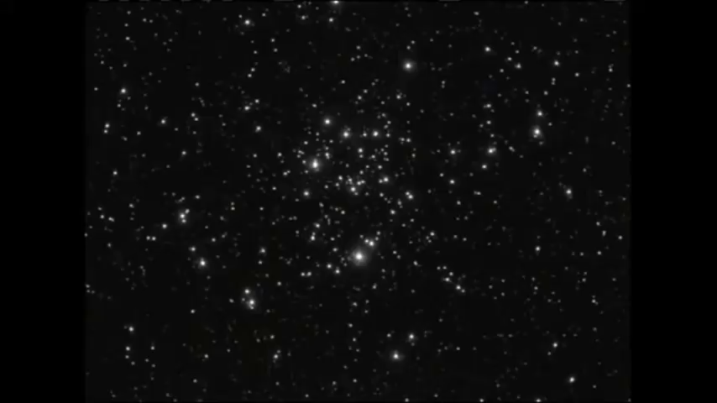

Slide 15
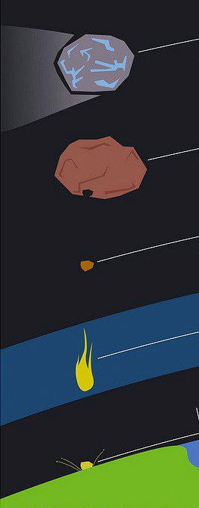
Cometa:
bloco de gelo e rocha
alguns quilômetros
caudas apontam na direção contrária à do Sol
Asteroide:
composto de rochas e metais
tamanho >100 metros
Meteoroide:
menor que um asteroide
alguns entram na atmosfera terrestre
Meteoro:
o rastro luminoso causado pela entrada do meteoroide
“estrela cadente”
Meteorito:
meteoroide que atinge a superfície
Fonte da imagem: http://gaea-numero.blogspot.com.br/2013/02/meteoro-cai-na-russia-e-deixa-centenas.html

Slide 16
Chuvas de meteoros
Órbita cometária
Espalhamento
Órbita da Terra
Sol
Chuva de meteoros
Desfragmentação
Crédito da imagem: André Luiz da Silva/CDA/CDCC, baseada em ilustração de Chaisson & McMillan em Astronomy Today

Slide 17
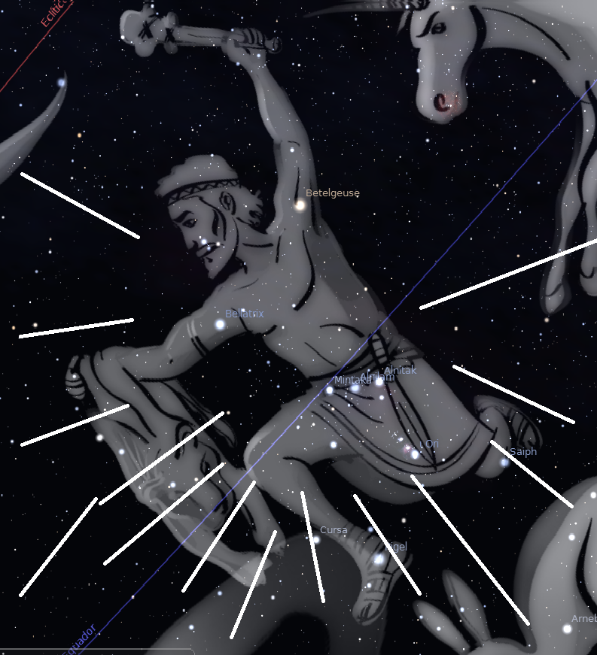

Radiantes
Crédito da imagem: Stardate.org (constelações); http://pt.depositphotos.com (trilhos)

Slide 18
Chuva de meteoros Orionideas
A Chuva de Meteoros Orionídeas tem esse nome porque ela é vista na região da constelação de Orion,serão cerca de 20 a 30 meteoros por hora!
Seu melhor horário é entre 24:00

Slide 19
Obrigado
Fim

